Slide 1
Predisposizione genetica e ruolo dell’ambiente nello sviluppo di dipendenza: lo studio di Cabib et al. 2000

Slide 2
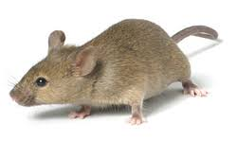
C57
DBA
Conditioned place preference test, due background genetici diversi.
C57, più suscettibili a sviluppare dipendenza da sostanze d’abuso dei DBA

Slide 3
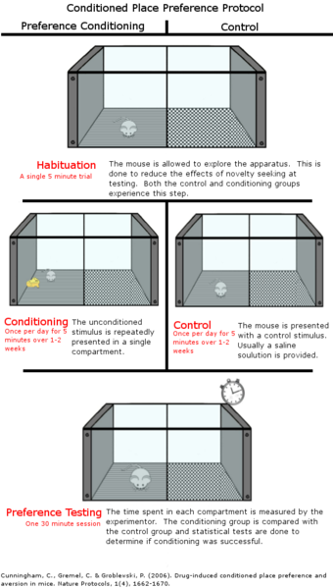
Descrizione del “conditioned Place Preference “test

Slide 4
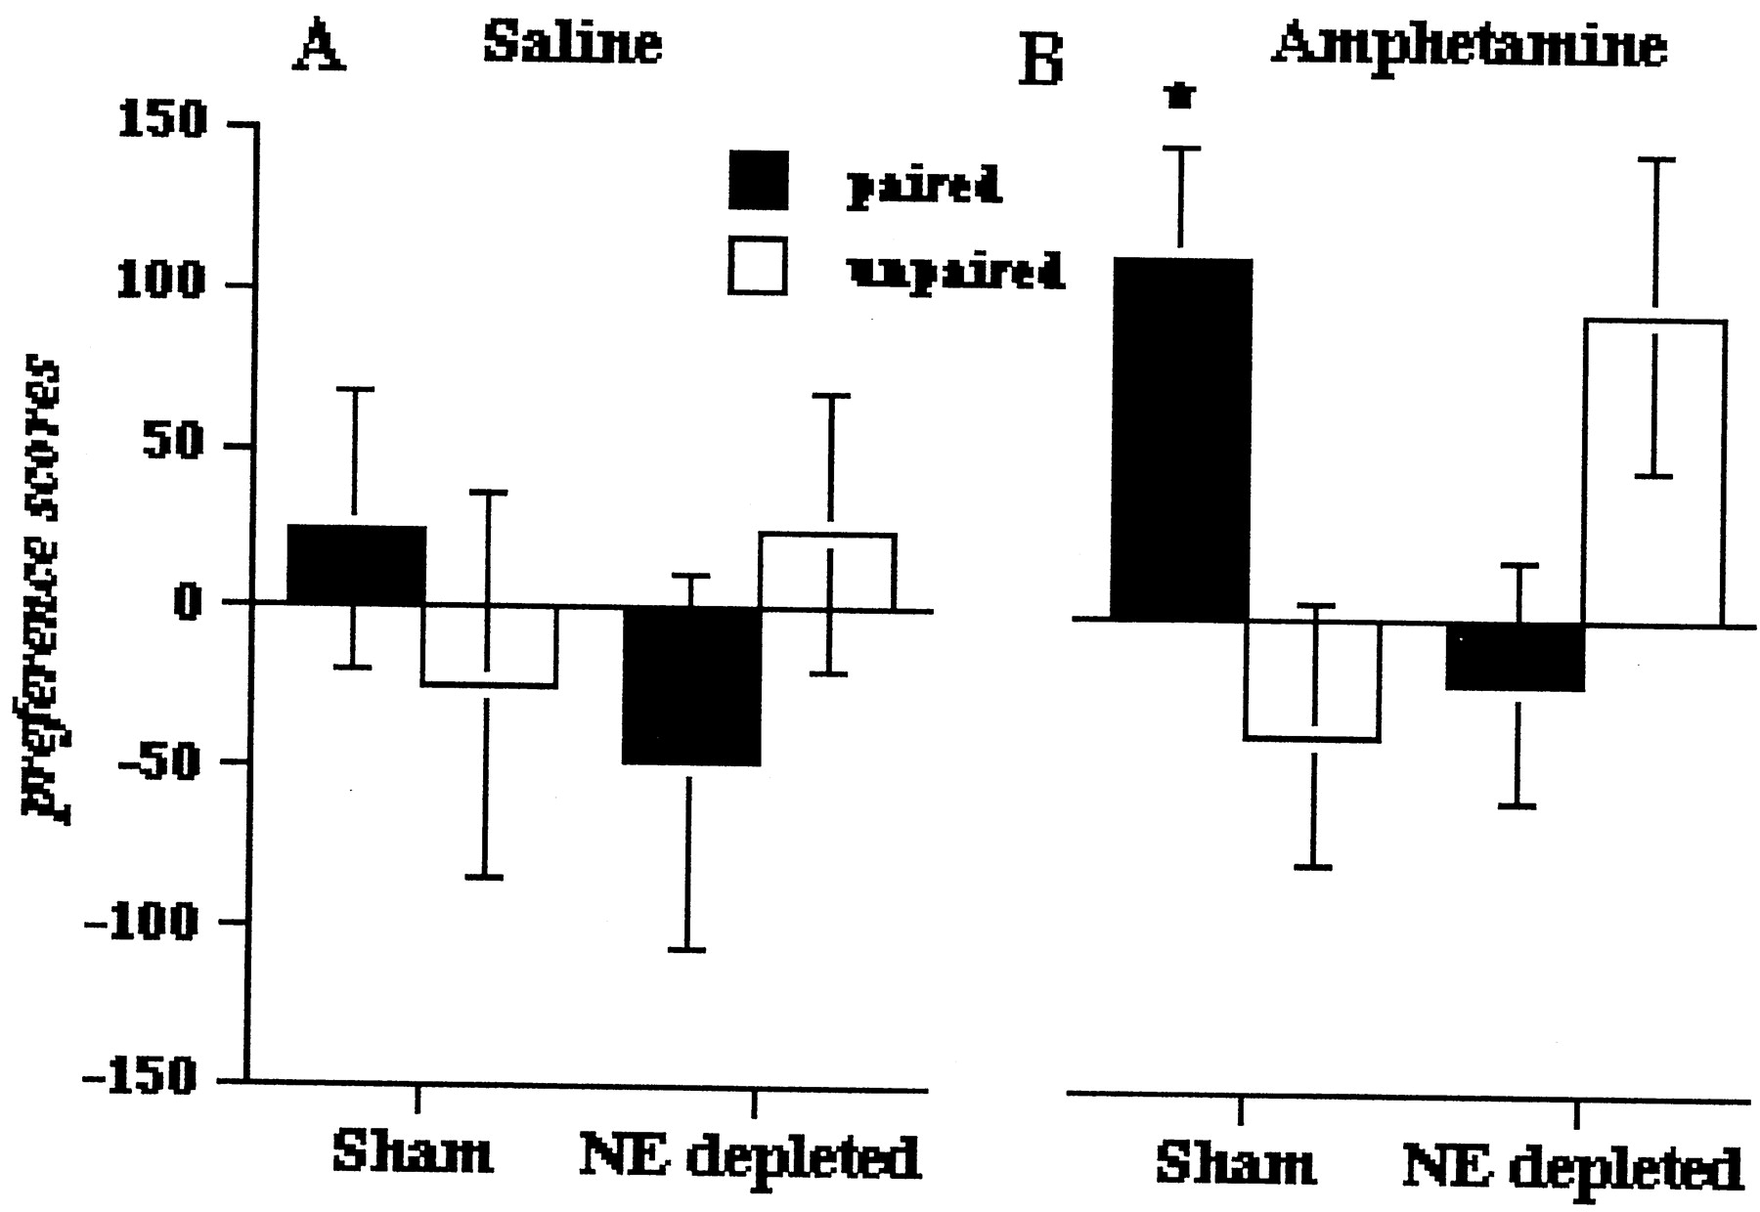
Saline
Drug of abuse
Drug of abuse
appaiato
non appaiato
Place preference
C57B6J
DBA
C57B6J
DBA
Conditioned place preference test, due background genetici diversi. C57, più suscettibili a sviluppare dipendenza da sostanze d’abuso dei DBA

Slide 5
Un periodo moderato di carenza di cibo (“food shortage”), che costituisce una esperienza “ecologica” e piuttosto comune in natura, può invertire o cancellare le differenze fra le linee C57 e DBA nella risposta comportamentale alla esposizione a psicostimolanti. Quindi, una “sfida” ambientale può annullare la differenza fra i genotipi.
Ambiente normale
Neuromodulatory system lesion
Food shortage
DBA
C57
Place preference
Place preference
Place preference
unpaired
paired
unpaired
paired
unpaired
paired

Slide 6
“The period of food shortage occurred when the animals were mature and was terminated before the administration of amphetamine.
Strain differences in behavior appear highly dependent on environmental experiences.
Consequently, to identify biological determinants of behavior, in this case resilience to addiction, an integrated approach considering the interaction between environmental and genetic factors needs to be used.”
Cabib et al., 2000

Slide 7
Ventura et al., 2003
Trasformare i C57 in DBA modificando la trasmissione cortico striatale
La corteccia prefrontale esercita un forte effetto modulatorio sui meccanismi di dipendenza.
La trasmissione noradrenergica nella corteccia prefrontale mediale (mpFC) modula ad esempio l’effetto della anfetamina a livello del comportamento.
Il lavoro di Ventura et al mira a verificare che l’azione modulatoria della noradrenalina (NE) a livello prefrontale sia coinvolta nello sviluppo di dipendenza dalle anfetamine.

Slide 8
Metodo:
Deplezione selettiva di NE nella mPFC nei C57BL/6J, (molto suscettibili allo sviluppo di dipendenza da anfetamine).
Scopo:
Valutare lo sviluppo di dipendenza da anfetamine con il conditioned place preference.
Risultati:
Assenza di conditioned place preference nei topi C57 con deplezione prefrontale di NE (C57 sono diventati DBA).

Slide 9
In un secondo gruppo di esperimenti, Ventura et al., (2003) hanno mostrato che la deplezione noradrenergica a livello prefrontale riduce fortemente l’effetto della anfetamina nell’aumentare il rilascio di dopamina dalla VTA al nucleo accumbens, in linea con l’assenza di dipendenza.
“These results indicate that noradrenergic prefrontal transmission, by allowing increased dopamine release in the nucleus accumbens induced by amphetamine, is a critical factor for the rewarding-reinforcing effects of this drug.”
Ventura et al., 2003

Slide 10
“Later studies have shown that C57 and DBA mice differ in their sensitivity to other drugs of abuse (cocaine and morphine) in terms of drug induced conditioned place preference and suggest that the two strains differ in sensitivity to the positive incentive properties of drugs of abuse (Orsini et al., 2005).” (Pascucci et al., 2007)
Sembrerebbe quindi che lo sviluppo di dipendenza dall’assunzione di sostanze, legato al rilascio di dopamina nel nucleo accumbens (dopamina che è rilasciata dai neuroni della VTA), sia sotto il controllo opponente del sistema noradrenergico e dopaminergico a livello della corteccia prefrontale. (Pascucci et al., 2007).

Slide 11
In ultima analisi, il bilancio fra attività noradrenergica e dopaminergica a livello prefrontale potrebbe, regolando il rilascio di dopamina nel nucleo accumbens, determinare la suscettibilità allo sviluppo di dipendenza da sostanze, attraverso una interazione geni x ambiente.

Slide 12
“There may be a genetic control over the balance between mesocortical and mesoaccumbens dopamine responses to drugs and stress, which sets the level of susceptibility for drug addiction, stressful events and ultimately, interactions with the environment.”
(Pascucci et al., 2007)

